Slide 1
Impara a distinguere il vero dal falso

Slide 2
Obiettivi
Capire cos'è il pishing
Riconoscere i tentativi di frode
Sconosciuti in rete

Slide 3
Il Pishing
Il phishing è un tipo di truffa che consiste nel procurarsi in maniera fraudolenta dati riservati delle proprie vittime. Può consistere nel sottrarre dati sensibili agli utenti per rivenderli a società pubblicitarie, rubare denaro tramite il furto di credenziali bancarie o semplicemente infettare i dispositivi con virus in grado di appropriarsi dell'elenco dei contatti per inviare email di phishing anche a loro. È un tentativo fraudolento che spesso utilizza Brand noti all’utente, verso i quali si nutre fiducia, per cercare di ottenere dati personali

Slide 4
Il Pishing
Accade che messaggi, spessissimo inviati via email, apparentemente da entità note e reali come banche, siti di prenotazione, etc. sollecitano il destinatario a fare clic su un link per verificare account personali al fine di rafforzare la sicurezza o in cambio di benefici o servizi gratuiti

Slide 5
Il pishing
Queste pratiche consentono ai malintenzionati di ottenere l'accesso da remoto ai dispositivi dei malcapitati o di impossessarsi di informazioni sensibili, come nome utente, password o, nei casi peggiori, dei dati della carta di credito o di altre forme di pagamento online

Slide 6
Il Pishing
A volte il phishing utilizza strumenti apparentemente innocui come email o post in cui viene chiesto di far girare un dato messaggio a tutti i propri contatti, le famose catene di Sant’Antonio. Sistemi utilizzati per raccogliere massivamente indirizzi a cui inviare pubblicità di vario genere (spam), o addirittura veicolare virus tramite link predisposti ad hoc, o nascondere vere e proprie truffe

Slide 7
Il Pishing
Per questo motivo è importantissimo prestare sempre la massima attenzione al controllo dei propri account sul web e attivare nella casella di posta i filtri antispam

Slide 8
Attenzione!
Bisogna sempre verificare con attenzione un messaggio che offre in modalità completamente gratuita qualcosa che ha un valore economico oggettivo

Slide 9
Attenzione!
Molti tentativi di frode online possono avvenire anche tramite piattaforme social. Ad esempio sulle pagine di personaggi pubblici o celebrità può accadere che, tra i commenti ai post, un utente inserisca un link fraudolento per offrire ingressi gratuiti, biglietti di concerti, etc

Slide 10
Il Pishing
Banche, enti pubblici, aziende e grandi catene di vendita non richiedono informazioni personali attraverso email, sms, social media o chat

Slide 11
Riconoscere i tentativi di frode

Slide 12
Nell'email o in chat ti viene offerto qualcosa gratuitamente?
Normalmente le offerte gratuite non sono davvero tali

Slide 13
Ti vengono richieste informazioni personali?
Alcuni siti ti chiedono informazioni personali apparentemente banali ma da cui è possibile desumere informazioni sensibili. Per esempio, i "test della personalità" potrebbero raccogliere dati per riuscire a indovinare la tua password o sottrarti altre informazioni private. La maggior parte delle imprese reali, viceversa, non richiede informazioni personali via email

Slide 14
Si tratta di una catena o di qualcosa che le assomiglia?
Le email e i post in cui ti viene chiesto di far girare il messaggio a tutti i tuoi contatti possono mettere a rischio te e altre persone. Non farli girare a meno che tu non conosca la fonte e sappia con certezza che il messaggio è sicuro

Slide 15
Contiene porzioni di testo scritte in piccolo?
In fondo alla maggior parte dei documenti puoi trovare delle note scritte con caratteri più piccoli. Questa parte di testo spesso contiene informazioni importanti scritte in piccolo di modo che tu non le legga. Per esempio, potrebbe esserci un titolo in cui ti viene annunciato che hai vinto un telefono in omaggio, ma in piccolo c'è scritto che per averlo devi pagare 200 euro al mese

Slide 16
Caso 1
Una delle vostre studentesse riceve questo messaggio sul cellulare in merito ad una notissima marca di abbigliamento "Buono di 150€. Ricevi un coupon di Nome Marca del valore di 150€ clicca su nomemarca.coupongratis.com. Io l'ho appena preso, sbrigati non perdere tempo! :D" Lo gira a tutta la classe e anche a te, pensando di fare una cosa gradita

Slide 17
Cosa le consigliereste di fare?
Ignorare il messaggio e non cliccare
Cliccare per capire di cosa si tratta
Inviarlo a quante più amiche possibili
Diffidare in futuro di questo tipo di messaggi e cancellarlo senza cliccare sul link
Informare tutta la classe delle truffe che si nascondono dietro questo tipo di messaggi

Slide 18
Cosa le consiglieresti di fare?
Ignorare il messaggio e non cliccare
Cliccare per capire di cosa si tratta
Inviarlo a quante più amiche possibili
Diffidare in futuro di questo tipo di messaggi e cancellarlo senza cliccare sul link
Informare tutta la classe delle truffe che si nascondono dietro questo tipo di messaggi

Slide 19
Prestare attenzione
L'indirizzo email associato al messaggio/commento contiene un lungo mix di lettere e numeri. Non sembra, quindi, il nome di una persona reale o un indirizzo email "genuino" (andre58ax09@esempio.ru)

Slide 20
Prestare attenzione
Il link contiene un dominio molto simile ma non completamente uguale a quello reale (ad esempio www.gooogle.it al posto di www.google.it)

Slide 21
Prestare attenzione
Il messaggio contenuto è in inglese o in un'altra lingua diversa dall’italiano

Slide 22
Prestare attenzione
L'allegato contiene una doppia estensione: nome.pdf.exe, o un'estensione strana come .pif e cliccandovi due volte si esegue invece un file malevolo

Slide 23
Esempio
Immaginiamo una ipotetica piattaforma di musica in streaming, il cui dominio Internet (inesistente e ideato solo ai fini del game) è teenmusic.it*.
Tutti gli indirizzi web (URL) e gli indirizzi email che troveremo nelle email provenienti da questa piattaforma dovranno essere quindi del tipo: teenmusic.it/login, xyz.teenmusic.it, xyz@teenmusic.it

Slide 24
Esempio tentativi di frode
1db3w0assistenza@teen-music.com
Una strana sequenza iniziale di lettere non è un buon segnale, oltre al dominio errato; il nostro dominio teniamolo sempre a mente è: teenmusic.it

Slide 25
Esempi tentativi frode
http://online.da.teenmusic.da-it.update.com
Dominio totalmente errato (.da-it.update.com) e protocollo http non sicuro. I protocolli sicuri prevedono https.

Slide 26
Esempi tentativi frode
https://titolari.teenmusic.it/server.pt
Il dominio teenmusic.it è corretto

Slide 27
Esempi tentativi frode
http://kolems.cz/teenmusic.it/st.php
Il dominio in questo caso è kolems.cz e il protocollo http non è sicuro, elemento importante specialmente laddove si inseriscono dati personali

Slide 28
Esempi tentativi frode
http://login.teenmusic.access.it
Il dominio è access.it, ed è quindi errato

Slide 29
Esempi tentativi frode
assistenza@teenmusic.ru
Indirizzo email russo (.ru non .it)

Slide 30
Esempi tentativi frode
http://80.574.215.39.teenmusic-italia.it
Il dominio è errato, inizia con indirizzo IP e dopo teenmusic ha un -italia

Slide 31
Esempi tentativi frode
noreply@teenmusic.it
L’indirizzo è affidabile, il dominio del sender è corretto

Slide 32
Esempi tentativi frode
www.teenmusic.com.personal.login.it
Il dominio è errato è un .com e non un .it

Slide 33
Riesci a distinguere quelli veri da quelli falsi?
1db3w0assistenza@teen-music.com
http://online.da.teenmusic.da-it.upadate.com
https://titolari.teenmusic.it/portal/server.pt
http://kolemsveta.cz/www.teenmusic.it/index.php
http://login.teenmusic.access.it
assistenza@teenmusic.ru
http://80.574.215.39.teenmusic-italia.it
noreply@teenmusic.it
www.teenmusic.com.personal.login

Slide 34
Riesci a distinguere quelli veri da quelli falsi?
1db3w0assistenza@teen-music.com
http://online.da.teenmusic.da-it.upadate.com
https://titolari.teenmusic.it/portal/server.pt
http://kolemsveta.cz/www.teenmusic.it/index.php
http://login.teenmusic.access.it
assistenza@teenmusic.ru
http://80.574.215.39.teenmusic-italia.it
noreply@teenmusic.it
www.teenmusic.com.personal.login

Slide 35
Caso 1
Simona è in ufficio da suo padre e sta usando il suo pc. Controlla la posta e riceve un'email apparentemente inviata dalla sua piattaforma di streaming musicale (legale) preferita, che le promette due mesi di abbonamento gratuito, ma le chiede di scaricare un file allegato da compilare e inoltrare al mittente con i suoi dati.

Slide 36
Caso 1
Simona scarica l'allegato e improvvisamente il computer comincia a non rispondere più ai suoi comandi e le si apre una finestra che richiede l'inserimento di una password per sbloccarlo e poter continuare a usare il pc e accedere ai dati e ai file. La password si può ottenere effettuando il pagamento di 500 euro. Simona è terrorizzata, è il pc che suo padre usa per lavorare e su cui ha tantissimo materiale riservato

Slide 37
Cosa avrebbe potuto fare Simona?
Controllare l'indirizzo email del mittente
Controllare se l’allegato ha un'estensione immediatamente eseguibile (es. .exe, .bat o ancora .msi)
Contattare la polizia postale
Spegnere il PC nella speranza che si resetti
Staccare la corrente elettrica e non accendere il PC per 7 giorni consecutivi
Scaricare un Antivirus

Slide 38
Cosa avrebbe potuto fare Simona?
Controllare l'indirizzo email del mittente
Controllare se l’allegato ha un'estensione immediatamente eseguibile (es. .exe, .bat o ancora .msi)
Contattare la polizia postale
Spegnere il PC nella speranza che si resetti
Staccare la corrente elettrica e non accendere il PC per 7 giorni consecutivi
Scaricare un Antivirus

Slide 39
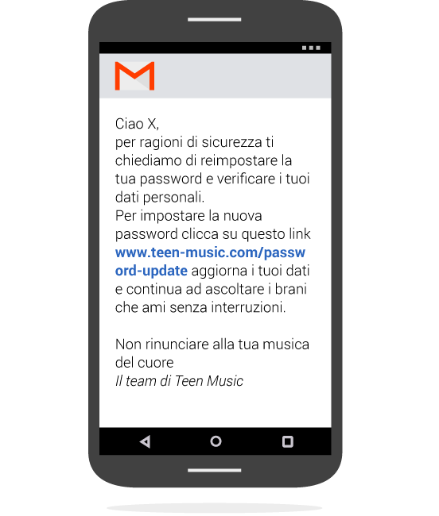
Caso 2
Lorenzo è registrato sulla popolare piattaforma di musica in streaming, www.teenmusic.it*. Il rinnovo è automatico e per questo utilizza una carta prepagata ricaricabile che suo padre ha attivato per lui e che ha registrato sul sito. Lorenzo riceve un'email inviata dal centro clienti della piattaforma in cui gli viene richiesto di aggiornare i dati personali (vedi immagine)

Slide 40
Caso 2
Il mittente è noreply@teen-music.it . Clicca su un link nel corpo della mail, ma si accorge che non finisce sulla solita pagina della piattaforma di musica, ma su una pagina che un po' le assomiglia e comunque ha il logo e i colori di quella di Teen Music. Gli viene chiesto di aggiornare i suoi dati e di reimpostare la password per motivi di sicurezza, chiedendogli però di inserire la password corrente unitamente al Codice Utente. La cosa lo insospettisce e si ferma.

Slide 41
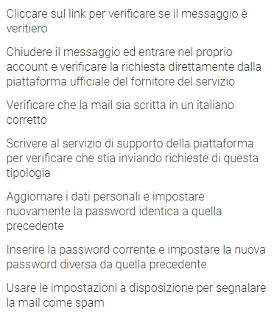
Cosa dovresti fare in una situazione simile?

Slide 42
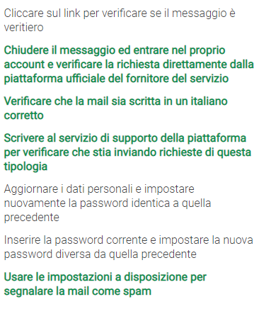
Cosa dovresti fare in una situazione simile?

Slide 43
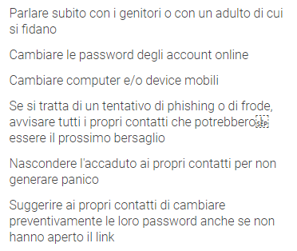
Cosa dovete in caso siate stati oggetto di truffa e ci foste"cascati"?

Slide 44
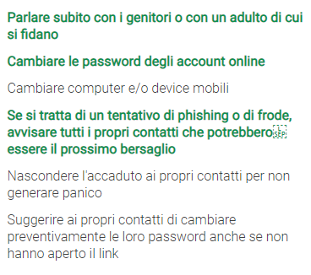
Cosa dovete in caso siate stati oggetto di truffa e ci foste"cascati"?

Slide 45
Sconosciuti in rete

Slide 46
Sconosciuti in rete
A volte le persone fingono di essere qualcun altro online, in alcuni casi per fare degli scherzi, in altri allo scopo di rubare informazioni personali
Fortunatamente, ci sono degli elementi a cui prestare attenzione per verificare l'identità delle persone che ci contattano e identificare potenziali truffatori

Slide 47
L'immagine del profilo è reale e se reale è sfocata?
Se l'immagine non è una foto di una persona reale ma un'immagine/illustrazione sii prudente, ma anche se la foto è di una persona reale, verifica se si vede bene o è sfocata. È facile nascondersi dietro a una foto sfocata. Inoltre non è difficile per i truffatori rubare foto di persone reali per creare profili falsi

Slide 48
Sul profilo ci sono informazioni personali dettagliate?
Se ci sono, sembrano scritte da una persona reale? Gli account falsi spesso non hanno molte informazioni nella sezione "Su di me" e quelle che ci sono potrebbero essere state inventate solo per creare un profilo falso e particolarmente accattivante

Slide 49
Da quanto tempo esiste questo account?
Sugli account falsi spesso non si trovano molti post, né molte interazioni sociali, questo significa che i contatti non conoscono bene il proprietario del profilo e non intergiscono con lui. I contatti o sono molto eterogenei tra loro per nazionalità e interessi o possono essere molto pochi se il profilo è stato appena aperto

Slide 50

Caso 1
In chat ti scrive qualcuno che non conosci: "Ti ho visto nei corridoi di scuola oggi. 6 adorabile! Qual è il tuo indirizzo? Potrei venire da te x fare 2 chiacchiere."

Slide 51
Cosa è più opportuno fare?
Ignorare il messaggio
Bloccare questa persona
Avviare comunque la conversazione con un "Chi sei?"
"Vivo al numero 24 di via Roma, chi sei?"

Slide 52
Cosa è più opportuno fare?
Ignorare il messaggio
Bloccare questa persona
Avviare comunque la conversazione con un "Chi sei?"
"Vivo al numero 24 di via Roma, chi sei?"

Slide 53
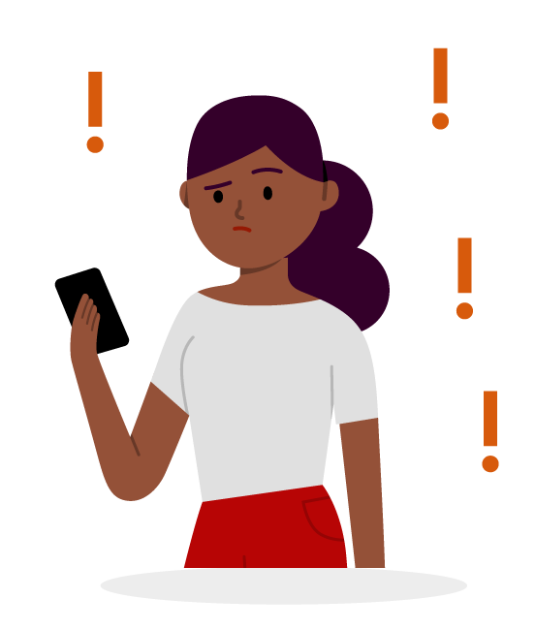
Caso 2
Ricevi un messaggio da parte di qualcuno che non segui. "Ehi! Adoro i tuoi post, sei troppo divertente! Dammi il tuo numero di telefono, così possiamo parlare un po' e conoscerci meglio"

Slide 54
Cosa gli consigliereste di fare?
Di ignorare il messaggio
Di bloccare il contatto
Di rispondere "Ciao, ci conosciamo?" o "Dove ci siamo conosciuti?"
Di scrivergli "Grazie! Il mio numero è..."

Slide 55
Cosa gli consigliereste di fare?
Di ignorare il messaggio
Di bloccare il contatto
Di rispondere "Ciao, ci conosciamo?" o "Dove ci siamo conosciuti?"
Di scrivergli "Grazie! Il mio numero è..."

